Slide 1

Data and law
Kaveh Faraji

Slide 2
block chain
Security
governance
Cloud
Social media
Internet
Data
IOT
Big data
Data base
Data warehouse

Slide 3
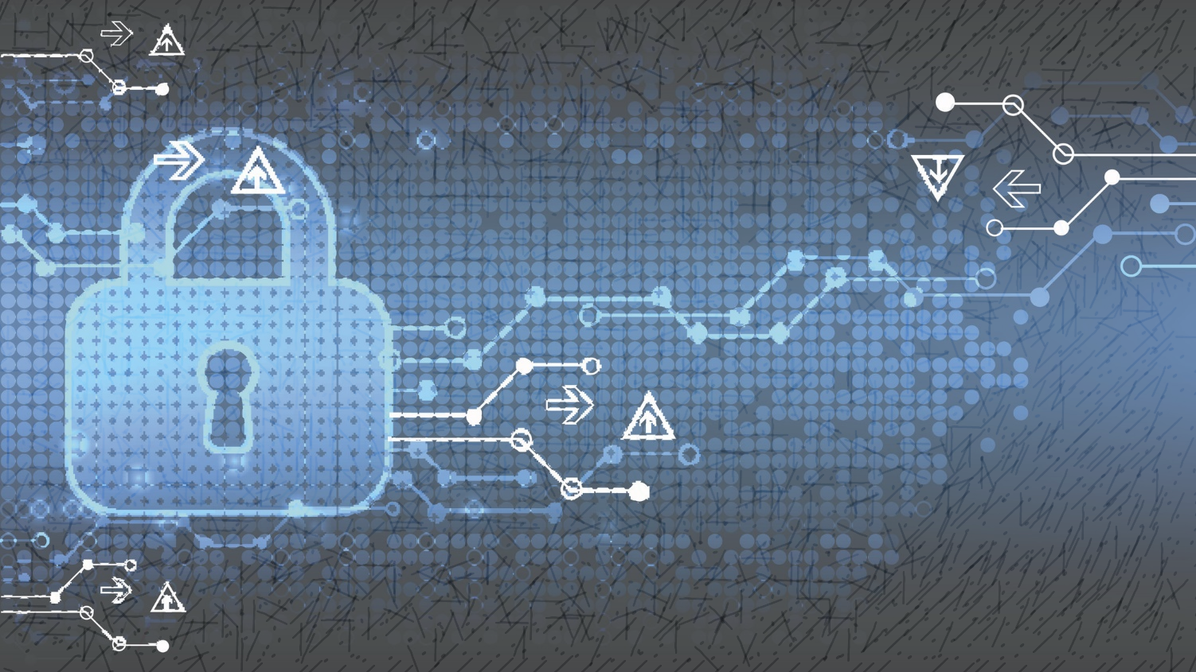
امنیت(security)
محرمانگی و حریم خصوصی
امنیت اطلاعات
پدید آورنده
پایگاه داده مشترک
صحت داده و صحت منبع
امنیت داده
پایگاه داده مرکب
پایگاه داده
دسترسی پذیری
پایگاه داده جمعی
داده

Slide 4
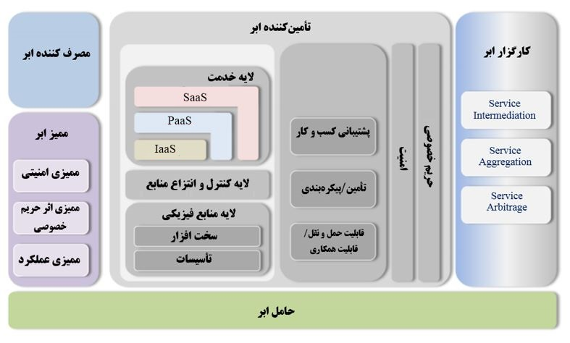
رایانش ابری(Cloud computing)
حفظ حریم خصوصی
حفظ حاکمیت داده
مالکیت فکری
میزبانی خدمات و اطلاعات غیرقانونی
آزادی عمل مصرف کننده در انتقال به سایر تامین کنندگان

Slide 5
کلان داده(Big data)
Internet
Social media
IOT
کاهش حریم خصوصی از جمله معایب بزرگ کلان داده است؛ اکثریت مردم بیشتر از هر زمان دیگری در تاریخچه‌ی بشری درباره‌ی ما اطلاعات دارند. نه تنها پیدا کردن محل زندگی ما، بلکه دانستن در مورد جایی که می‌رویم، شخصی را که دوست داریم، نحوه‌ی زندگی ما، و تفکرات ما نیز آسان است. این موضوع باعث می‌شود که مسائل شخصی و اجتماعی بیشتر در معرض دستکاری قرار بگیرند.

Slide 6


Slide 7


Slide 8
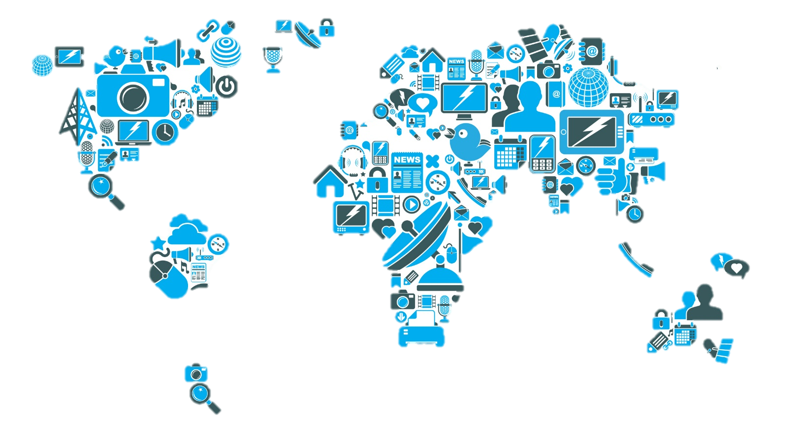
اینترنت اشیاء(Internet of things)
علاوه بر امنیت اینترنت، زیرساخت اینترنت اشیاء باید امنیت اینترانت، امنیت داده ها، امنیت نرم افزار، امنیت سخت افزار و امنیت فیزیکی ارائه کند.
اینترنت اشیاء، نوید بخش یک عصر جدید از محاسبات است که به موجب آن هر شی قابل تصور مجهز می شود، و یا به یک دستگاه هوشمند متصل می شود که اجازه جمع آوری داده ها و ارتباطات از طریق اینترنت را می دهد. اینترنت اشیا ، حریم خصوصی افراد را از نظر جمع آوری و استفاده از اطلاعات شخصی افراد به چالش می کشد.

Slide 9
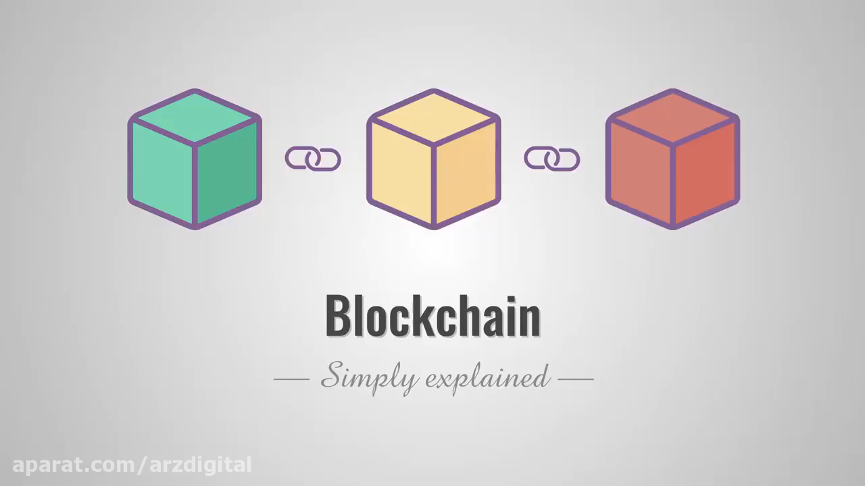
Block chain
پنج حوزه کلیدی که در آینده نزدیک به قوانین بلاکچین نیاز خواهد داشت عبارتند از: استفاده از ارزهای دیجیتالی به عنوان یک روش پرداخت، استفاده از قراردادهای هوشمند، حفاظت از داده ها، مالکیت اموال و املاک و عملکرد بر ضد پولشویی.

Slide 10
سپاس و تشکر

